Slide 1


http://www.sciencep.com
第3篇 电磁学
第十章 静电学
孙云卿
syqing27@uestc.edu.cn

Slide 2
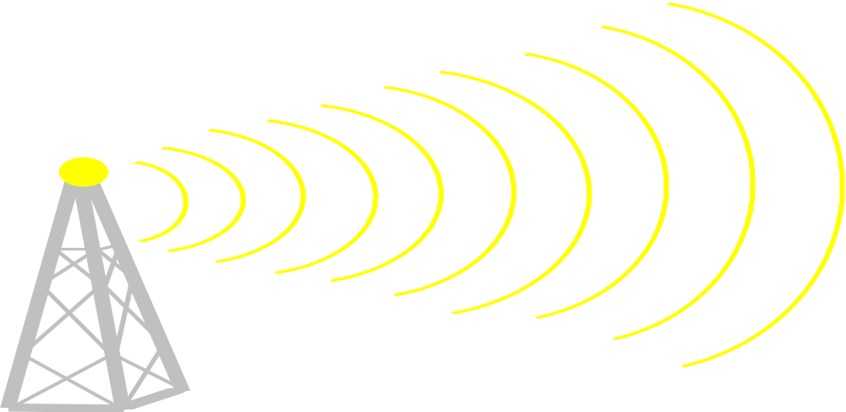

1 电磁学的研究对象
电磁学是研究物质间电磁相互作用及其运动规律的科学
电荷、电流产生电场和磁场的规律；
电场和磁场的相互联系；
电磁场对电荷、电流的作用；
电磁场对物质的各种效应。

Slide 3
2 电磁学的研究方法
(1) 实物粒子的研究方法
跟踪粒子，描述粒子运动状态
分析实物粒子受力状况，分析实物粒子运动状态发生改变的原因
(2) 场的研究方法
• 观点：电磁作用是“场”的作用
• 对象：分布于空间的电磁场
•方法：
标量场：描述其“梯度”
矢量场：描述其“散度”与“旋度”
文献查阅：为何标量场只需描述其梯度，矢量场只需描述散
度与旋度?

Slide 4
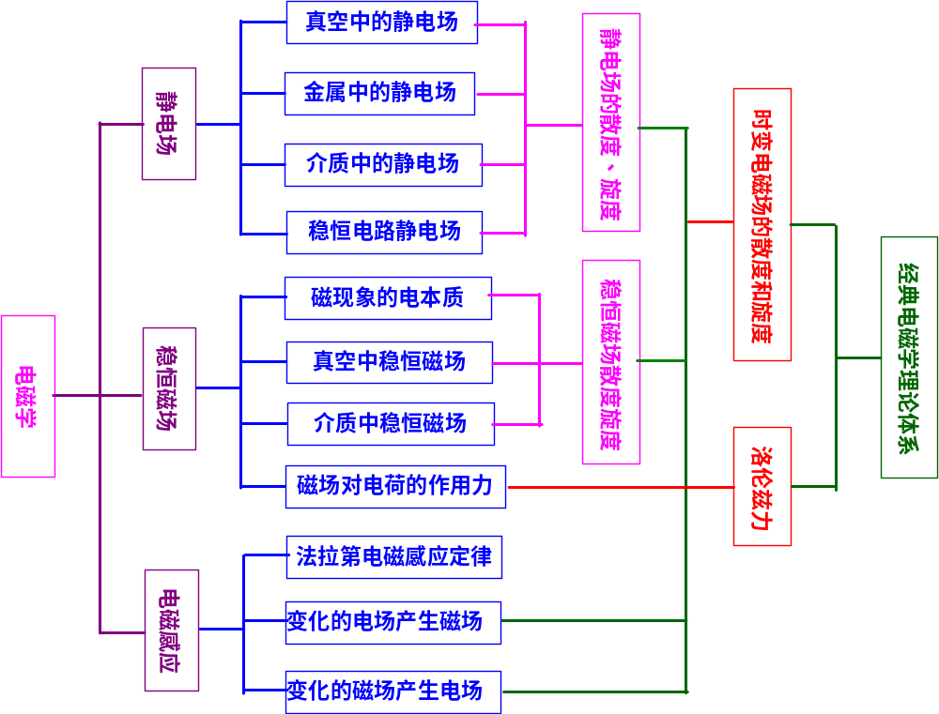
3 电磁学内容结构

Slide 5
静电学结构框图
电相互作用
库仑定律
静电力叠加原理
静电场
电场强度
电通量
高斯定理
静电场的基本性质
电势
环路定理
导体的静电平衡
电容
电场能
与带电粒子的相互作用
电介质极化
电位移矢量 介质中高斯定理
稳恒电场

Slide 6
*场的研究方法
学习电磁场一个非常重要的任务就是学会场的研究方法。
1.什么是场？
数学的观点，“场”是某种物理量在空间的一种分布。
比如，温度在大气中的分布就构成了温度场；海洋中海水的流速就构成了速度场。
物理学的观点，“场”是弥漫在空间的一种物质，比如，引力场、电场和磁场、核力场等。静场具有质量和能量，运动的场还有动量和角动量。
场分为标量场(场量是标量)和矢量场(场量是矢量)。

Slide 7
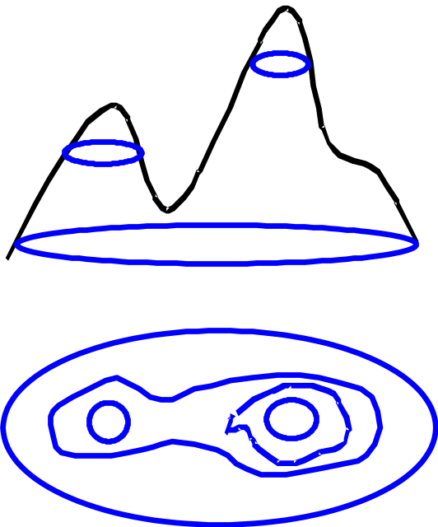
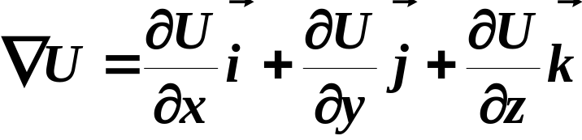
2.标量场的研究方法
Ⅰ. 求出场量的空间分布。
如电势在空间的分布U(x,y,z)。
Ⅱ.画等值面或等值线。
Ⅲ. 计算标量场的梯度。
直角坐标系中，电势梯度
地形等高线
梯度反映了场量沿垂直于等值面方向的空间变化率。

Slide 8
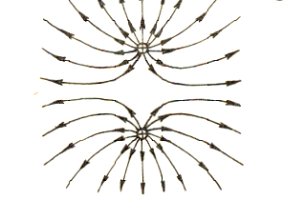
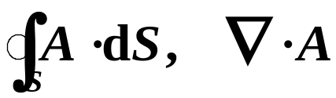
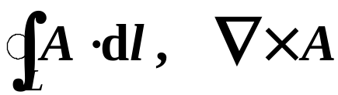
3.矢量场的研究方法
Ⅰ. 求出场量的空间分布。
如电场强度的空间分布 E(x,y,z) 。
Ⅱ.画场线。
Ⅲ. 计算矢量场的通量和散度
Ⅳ.计算矢量场的环量和旋度
一对正电荷的电场线
矢量场的通量(或散度)可反映矢量场是否有源；
矢量场的环量(或旋度)可反映矢量场是否有旋(是否是保守场)。

Slide 9
§10.1 电 场
1.电荷
电荷的种类
电荷的量子性
电荷守恒性
电荷相对论不变性
F
2.库仑定律
q₁
真空中, 点电荷q₂对点电荷q₁的作用力为
r
q₂
说明
(1) 是从施力点电荷q₂指向受力点电荷q₁的单位矢量.

Slide 10
F
•
当q₁、q₂同号， 与 同向， 为斥力；当q₁、q₂异号， 与 反向， 为吸力。
q₁
•
r
(2)点电荷q₂受到的静电力，与点电荷q₁受到的力大小相等而方向相反。
q₂
-F
(3) 在SI制中，公式中的系数
(4)适用范围 : 10⁻¹⁵m～10⁷m。
真空的介电常数

Slide 11






3.电力叠加原理
点电荷系对某一点电荷的作用等于系内各点电荷单独存在时对该电荷作用的矢量和——电力叠加原理。
q₁
思考：如何计算电荷连续分布的带电体对一点电荷的作用力？

Slide 12
4.电 场
F
两个点电荷之间的相互作用是如何实现的？
q₁
电荷q₁ 电场 电荷q₂
r
q₂
电荷周围存在着由该电荷产生的场，电荷间的相互作用是由场来传递的。
-F
当电荷静止并且电量不随时间变化时所产生的场称为静电场。产生电场的电荷称为源电荷。
下面从电场对电荷施力和作功两方面，分别引入描述电场性质的两个物理量：电场强度、电势。

Slide 13
§10.2 电场的描述
1.电场强度 (简称场强)
在电场中放入一试验电荷q_{o}：
定义：电场中某点的电场强度为
说明
(1)电场中某场点上的电场强度矢量等于置于该点的单位正电荷所受的电场力。
(2)电场强度矢量E是反映电场性质的物理量，与试验电荷q_{o}无关。一般情况是空间位置的矢量函数。
(3)在SI制中，电场强度的单位是N/C和V/m。

Slide 14
(4)场强满足叠加性
设源电荷是由n个点电荷q₁, q₂,… q_{n}构成, 在该电场中试验电荷q_{o}受的力为
则
式中的E_{i}是电荷q_{i}单独存在时产生的电场强度。这一结果称为场强叠加原理。

Slide 15
2.场强的计算
(1)点电荷的电场
设有一静止的点电荷q ， 现计算与q 相距 r 的P点的场强。
试验电荷q_{o}在P点受到的电场力为
.P
r
q
则P点的场强：
点电荷q 场强公式
特点：点电荷的电场分布具有球对称性。若q>0, 电场方向由点电荷沿径向指向外；若q<0, 则反向。

Slide 16




(2)点电荷系(q₁, q₂,… q_{n})的电场
(电荷离散分布)
点电荷场强公式 + 场强叠加原理
(矢量和)
(电荷连续分布的点电荷系)
(3)带电体的电场
对电荷连续分布的带电体, 可划分为无数多个无限小的电荷元dq，每个电荷元dq都可看作点电荷

Slide 17
根据场强叠加原理，整个带电体在P点产生的场强：
(矢量积分)
上式积分是对整个带电体积分，V是带电体的体积。
要完成上述积分，有两点很关键：
(1)电荷元的划分
(线状带电体)
(面状带电体)
(体状带电体)
(2)将矢量积分转换为标量积分

Slide 18
(矢量积分)
(I)如果带电体上各电荷元dq在P点产生的场强 方向相同，则
总场强 的方向与 相同。
如：求带电直线在其延长线上某点P的场强。
dq
dE
•
P
(II)一般情况下各电荷元dq在P点产生的场强 方向不相同，这时必须建立坐标系，将 沿坐标轴进行分解。

Slide 19
(矢量积分)
如在直角坐标系中
总场强
以上内容的学习重点：求电荷连续分布的带电体的电场。

Slide 20
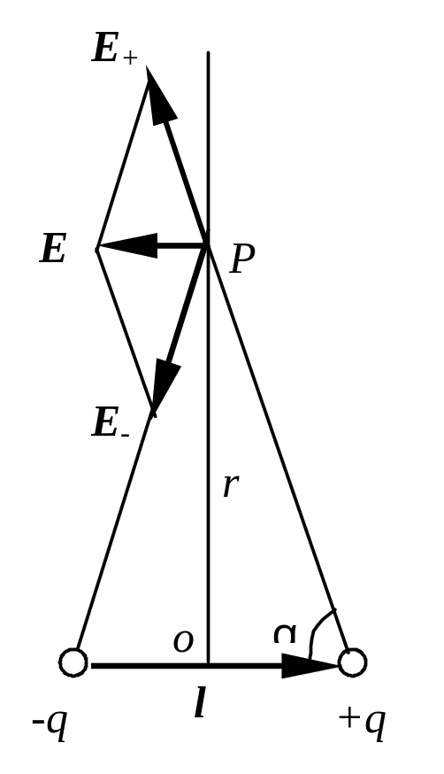
例10-1：求电偶极子中垂线上任一点的电场强度。
解
设P点是中垂线上任一点，+q和-q在P点所产生的场强E₊和E₋的大小分别为
方向如图所示。P点的总场强E_{P}的大小为
因

Slide 21
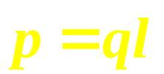
所以
由于r>>l，得
写成矢量式
（ 称为电偶极矩或电矩 ）
负号表明电偶极子中垂线上距离电偶极子中心较远处各点的电场强度与电偶极子的电矩方向相反。

Slide 22
例10-2 有一均匀带电直线，单位长度上的电量为λ ，求直线外距离为a的P点处的场强。
解 (1)将直线分为长为dx的无限多个电荷元dq=λdx，任选一个电荷元，写出其在P点产生的场强大小：
y
dE_{y}
P点总场强：
P
dE_{x}
•
a
r
(2) 建立适当的坐标系，如图所示。
θ
dE_{x}=dEcosθ
o
x
dx
x
dE_{y}=dEsinθ
dq

Slide 23
y
(3)分量积分
dE_{y}
注意θ₁和θ ₂的取值
P
dE_{x}
•
a
r
θ₁
θ
θ₂
o
x
统一积分变量, 定积分限
x
dx
dq
r=a/sinθ , x= -acotθ , dx=adθ /sin²θ

Slide 24
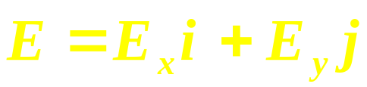
y
dE_{y}
P点总场强：
讨论
P
dE_{x}
•
(1)对无限长带电直线
a
r
θ ₁=0、θ ₂=π
θ₁
θ
θ₂
o
x
x
dx
dq
即，无限长带电直线在空间任一点的场强始终垂直于带电直线，大小与场点到直线的距离成反比。
特点：场具有轴对称性。
(2)若a =0, 则P点在带电直线上或在带电直线的延长线上，这两种情形都不能直接应用上述结果。

Slide 25
例10-3 一圆环半径为R、均匀带电q，求轴线上一点的场强。
解
由对称性可知，轴线上的电场方向是沿轴线向上的。
p
θ
r
x
即
dq
o
R
讨论
q
(1)若x=0, 则E=0，即环心处的场强为零。
(2)若x>>R，则有

Slide 26
例10-4 圆环半径R，电荷线密度λ=λ₀cosϕ ，其中λ₀为常量，求圆心处场强。
解
y
-
dq
dϕ
ϕ
R
o
x
=0
(根据电荷分布的对称性也可判断出 )

Slide 27
例10-5 一均匀带电的薄圆盘，半径为R、电荷面密度为σ，求圆盘轴线上一点的场强。
解：
dE
(1)方法一
把带电圆盘看成由许多电荷元组成
P
x
ϕ
r
在圆盘上建立极坐标：
ρ
dq
R
θ
由对称性可知，总场强沿轴线方向，则圆盘轴线上一点的场强

Slide 28
dE
P
x
ϕ
r
ρ
dq
R
θ
场强沿轴线方向。
思考：求面状带电体的场强涉及二重积分，能否将二重积分简化为单重积分？
(2)方法二：
如果将带电圆盘面看作是一系列半径不同的带电细圆环组成，可将二重积分简化为单重积分。

Slide 29
任取其中一半径为r、宽为dr的圆环，如图所示
P
x
讨论
dr
r
r
R
(1)当R→∞(x<<R)时，带电圆盘可视为无限大平面，这时有

Slide 30
即对于无限大带电平面，在空间所产生电场的场强大小处处相等，方向垂直于平面。
特点：场具有面对称性。
(2)如果将两个带有等量异号电荷的平板平行放置，且二者之间的距离远小于板面度，则
σ
在两板内侧：
(匀强电场)
E=0
+σ
在两板外侧：
-σ
E=0
(平行板电容器)

Slide 31
(3)此题用“整体电荷元”代替“点电荷元”的物理思想，具有普遍意义，在电场强度、电势、磁场强度、转动惯量……等具有叠加性质的物理量的计算中，有广泛的应用。
将面状带电体看成是线状带电体组成，可以将二重积分简化为单重积分。
如无限长的半圆柱面在轴线上一点场，可看成是许多无限长带电直线的场的叠加；
将体状带电体看成是面状带电体组成，可以将三重积分简化为单重积分。
如均匀带电圆柱体的场可看成是许多均匀带电薄圆盘产生的场的叠加。

Slide 32
例10-6 求均匀带电的无限大平面外任一点的场强(设带电平面单位面积上的电量为σ )。
由对称性可知，P点的电场方向是垂直于平面向上的(即y方向)，所以
解
σdx
E =
cosθ
2πε_{o}r
y
1
dx
.
σ
P
r
a
λ=σ⋅dx⋅1
θ
o
x
x
dx

Slide 33
例10-7 半径为R、长为l 的均匀带电圆柱体,电荷体密度为ρ₀，设o点离圆柱体近端的距离为b，求圆柱体轴线上o点的场强。
o
解：
将圆柱体看作由许多半径为R的圆盘组成。
建立坐标，如图所示。
b
R
y
任取一厚度为dy的圆盘，其带电量
l
dy
它在o点的场强(利用例10-5 的结果)
方向沿轴线向上
Y
该圆盘电荷面密度为

Slide 34
o
b
R
y
整个圆柱体在o点的场强
l
dy
Y
方向沿轴线向上

Slide 35
3.电场线
电场强度在空间的分布构成矢量场，可以画场线形象的描述
(1)曲线上每一点的切线方向表示该点场强的方向;
(2)通过垂直于电场方向单位面积上的电场线条数等于该点
电场强度的大小。
E
E
E
dS⊥
dΦ_{e} —通过dS⊥的电场线条数

Slide 36
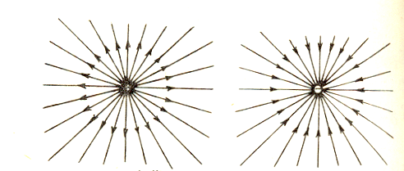
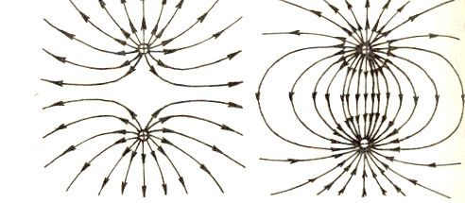
静电场电场线的特点：
(1)电场线起自正电荷, 止于负电荷, 或延伸到无穷远处。
(2)电场线不形成闭合曲线。
(3)在没有电荷处, 两条电场线不会相交, 也不会中断。
(a)正电荷
(b)负电荷
(a)
(b)
(c)一对等量正电荷
(d)一对等量异号电荷
(c)
(d)

Slide 37


§10.3 高 斯 定 理
1.电通量
电通量-----在电场中通过任一给定曲面的电场线条数。
(1)通过面元dS的电通量为
e_{n} 是面元法线方向的单位矢量
θ
E
dΦ_{e} =EdS⊥=EdScosθ
θ
dS
dS
令
称为面积元矢量
显然，电通量dΦ_{e}是标量，其正负取决于θ。

Slide 38
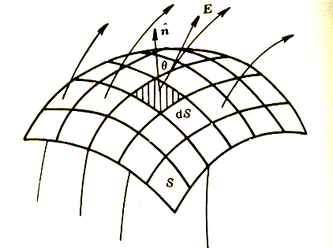


(2)对一个任意曲面S, 通过的电通量应为
特例：匀强电场、 平面S
θ
E
S
图8-11

Slide 39


(3)通过一个封闭曲面S的电通量可表示为
θ
θ
对于闭合曲面, 规定由内向外的方向为各处面元法向的正方向。
S
当电场线从面内穿出时, dΦ_{e} 为正; 面外穿入时, dΦ_{e}为负。
因此，通过整个封闭曲面的电通量Φ_{e} , 就等于穿出与穿入该封闭曲面的电场线条数的代数和(净通量)。
思考
(1)封闭面内无电荷，
0
(2)封闭面内有电荷，

Slide 40

2.真空中的高斯定理
在真空中的静电场内, 通过任意封闭曲面(高斯面)的电通量等于该封闭曲面所包围的电荷的电量的代数和乘以1/ε_{o}倍 。
证：
(1)点电荷q的场
r
A.以q为圆心r为半径作球面，则通过这球面的电通量为
q

Slide 41
r
q
B.通过包围点电荷q的任意形状的封闭曲面S的电通量
r
根据电场线的连续性
q
S

Slide 42


或者应用立体角的概念求:
θ
dΩ
r
式中
q
S
为dS对q点处所张的立体角
dS⊥是 dS 在以 r 为半径的球面上的投影。

Slide 43
C.如果封闭曲面S不包围点电荷q, 则
S
q
(2)点电荷系(q₁, q₂, …q_{n,} Q₁, Q₂,… Q_{m})的场
设封闭曲面S内有n个点电荷q₁, q₂, …q_{n}，
封闭曲面S外有m个点电荷Q₁, Q₂, Q_{m},
S
q₁
则任一点的电场为
q_{i}
Q_{j}
q_{n}
Q₁
Q_{m}

Slide 44
S
q₁
q_{i}
Q_{j}
q_{n}
Q₁
Q_{m}
即
这就是高斯定理
对于电荷连续分布的带电体产生的电场，高斯定理可表示为：
上式中V是闭合曲面(高斯面) S所包围的体积，ρ是电荷体密度。

Slide 45
说明
(1)高斯定理表明，通过一任意封闭曲面的电通量只取决于封闭曲面所包围的电荷量的代数和，与内部电荷怎样分布无关，也与面外的电荷无关。
(2)高斯定理
是高斯面S上各处的场强，该场强是由空间所有电荷(封闭曲面内和封闭曲面外的电荷)共同产生的
(3)高斯定理揭示了静电场中“场”和“源”的关系
+q: 发出 条电场线，是电场线的“头”
-q: 吸收 条电场线，是电场线的“尾”
静电场的重要性质 —— 静电场是有源场

Slide 46
3.高斯定理的微分形式
积分形式
根据矢量分析中的高斯公式
高斯定理的微分形式

Slide 47
4.高斯定理的应用
？
(1)场强分布具有对称性：
(a)球对称，如点电荷，均匀带电的球体、球面、球壳。
(b)轴对称，如均匀带电无限长直线、柱体、柱面。
(c)面对称，如均匀带电的无限大平面、平板。

Slide 48

(2)根据场的对称性，选择适当的高斯面，使积分 中的 能以标量的形式从积分号内提出来；
(a)球对称，
过场点作同心球面为高斯面。
S
E
r
o
于是球对称场的高斯定理可写为

Slide 49
(b)轴对称，
过场点作同轴圆柱面为高斯面。
S
r
l
E
于是轴对称场的高斯定理可写为

Slide 50
(c)面对称，
过场点作轴线垂直于带电平面且相对于平面对称的圆柱面作为高斯面。
σ
E
E
ΔS
(3)求出高斯面所包围的电量。
结论:
优点：避免了复杂的积分运算；
缺点：只能求三种典型对称性的场。

Slide 51
例10-7 一均匀带电q的球体，半径R，求球内外的场强。
解 由于电荷分布具有球对称性，因而电场分布也具有球对称性。
过场点作半径r的同心球面为高斯面，则
于是球对称场的高斯定理可写为
r
R
或

Slide 52
r
R
r≤R:
E
q
r≥R:
r
R
即球面外任一点的场强等于全部电荷集中在球心点电荷产生的场。

Slide 53
例10-8 一带电球体，半径R，电荷体密度为ρ =ρ₀(1-r/R), ρ₀为常量；求:(1)球内外的电场；(2)场强的最大值及相应的半径。
解 (1)电荷非均匀分布但具有球对称性，因而电场分布也具有球对称性。取同心的球面为高斯面，则:
dr′
R
r′
r
r≤R: E₁·4π r² =
完成积分得：
r≥R: E₂·4π r² =

Slide 54
(2)场强的最大值及相应的半径。
r≤R:
R
r≥R:
场强最大值出现在球内：
由
得:

Slide 55
例10-9 一均匀带电的无限长直柱体，半径为R，电荷体密度为ρ，求柱内外的场强。
解 场具有轴对称性, 电场方向垂直轴线指向四周, 如图所示。
过场点作同轴封闭柱面为高斯面, 则：
R
r
l
由高斯定理

Slide 56
R
r≤R: E·2πrl =
r
l
r≥R: E·2πrl =

Slide 57
例10-10 设电荷体密度沿x轴方向按余弦规律: ρ =ρ_{o}cosx 分布在整个空间, ρ_{o}为幅值，求电场分布。
解 把带电体看成是由许多平行于yoz面的无限大均匀带电平面组成。
由此判断: 电场方向沿x轴, 且对yoz平面对称。
选如图所示的柱形高斯面, 由高斯定理：
yoz平面
dx
S
E
E
S
x
o
x
x
x

Slide 58



例10-11 电荷体密度为ρ的球体内有一球形空腔，两球心相距a, 如图所示。求空腔中任一点P的电场。
解 空间任一点的电场可看作是带电±ρ的两个实心球体电场的叠加。
ρ
ρ
r₁
P
P
o
+
o′
=
o
o′
-ρ
a
由例10-6的结果可知，球体内：

Slide 59

ρ
ρ
r₁
P
P
P
o
+
o′
=
o
o′
-ρ
a
空腔中任一点P的电场为
P
大小：
r₁
-r₂
方向：由o指向o′。
o
o′
即空腔内的场为均匀电场，此法又称为补缺法。
a

Slide 60
思考题：
关于高斯定理的理解有下面几种说法，有哪些是正确的？
(A)如果高斯面上E处处为零，则该高斯面内必无电荷；
(B)如果高斯面内无电荷，则高斯面上E处处为零；
(C)如果高斯面上E处处不为零，则该高斯面内必有电荷；
(D)如果高斯面内有净电荷， 则通过高斯面的电通量必不为零；
(E)高斯定理仅适用于具有高度对称性的电场。

Slide 61
例10-12 空间的电场分布为: E_{x}=bx , E_{y}=0, E_{z}=0; 求图中所示的边长为a的立方体内的净电荷。(a=0.1m, b=1000N/(c⋅m))
解 高斯定理
取立方体表面为高斯面, 则立方体内的净电荷为
y
E
o
x
=ε₀[-ba·a²+b(2a) ·a²]
z
a
a
= ε₀ba²=8.85×10⁻¹²C。

